Slide 1


Département : Informatique
Filière : LP Ingénierie des Systèmes d’information et Réseaux
ANALYSE DES VOLS AMÉRICAINS EN 2023
Conception et Réalisation d'un Data Warehouse pour une Intelligence Décisionnelle Avancée
Réalisé par :
LEMKHARBECH Yahya
EL AOUMARI Abdelmoughith
Encadré par :
Mme. MOUNIR Ilham
A.U: 2023-2024

Slide 2


PLAN
INTRODUCTION
01
Contexte et Généralités
IMPLÉMENTATION (ETL)
02
Chargements &Transformations de données
MODÉLISATION
03
Types de schémas & Schéma réalisé
DÉMONSTRATION
04
Outils utilisés & Tableau de bord
05
CONCLUSION

Slide 3



1
INTRODUCTION
Contexte et Généralités

Slide 4




1.1 Contexte général
Le secteur aérien en Amérique est en constante évolution en raison du développement démographique, et l'année 2023 ne fait pas exception
Notes:
Le secteur aérien en Amérique est en constante évolution en raison du développement démographique, et l'année 2023 ne fait pas exception. En conséquence, une quantité considérable de données a été générée, concernant les billets des passagers, les vols, ainsi que les villes de départ et d'arrivée. Ces données ne sont pas uniquement destinées au stockage, mais également à l'analyse, visant à prendre des décisions éclairées dans le domaine de l'informatique décisionnelle.

Slide 5






1.1 Généralités
Informatique Décisionnelle
L’informatique décisionnelle (ID) est un domaine clé de l’informatique axé sur la collecte, le stockage et l’analyse de données pour soutenir les prises de décision stratégiques au sein d’une organisation.

Slide 6


2
Implémentation (ETL)
Chargements &Transformations de données

Slide 7
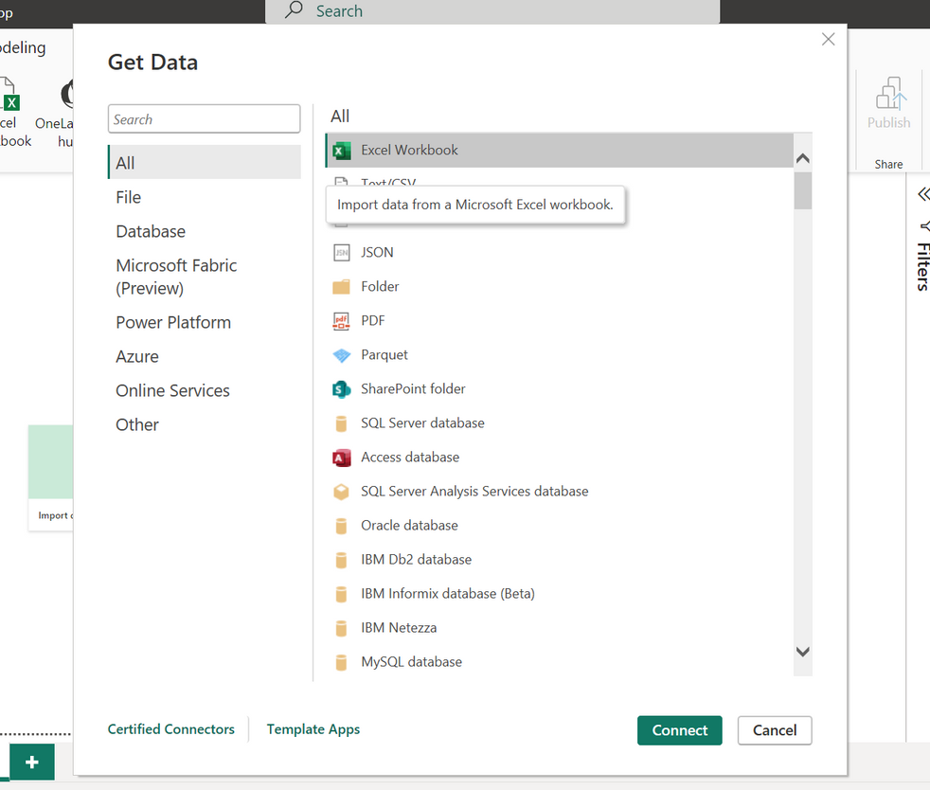
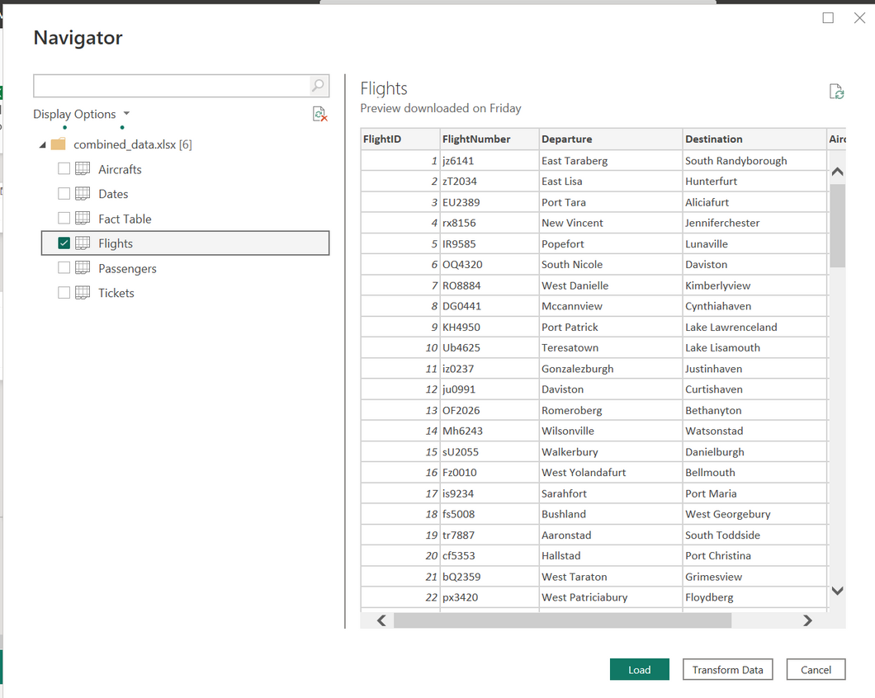
2.1 Chargements des données
2.1.1 Données sous format Excel (.xlsx)

Slide 8
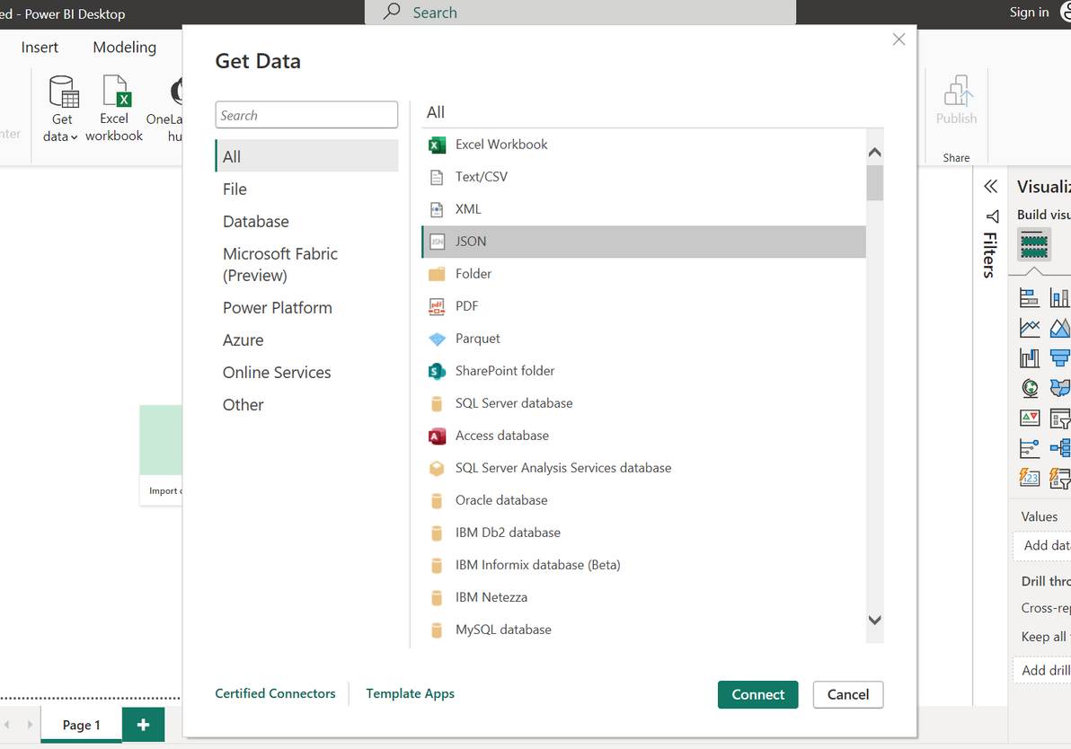
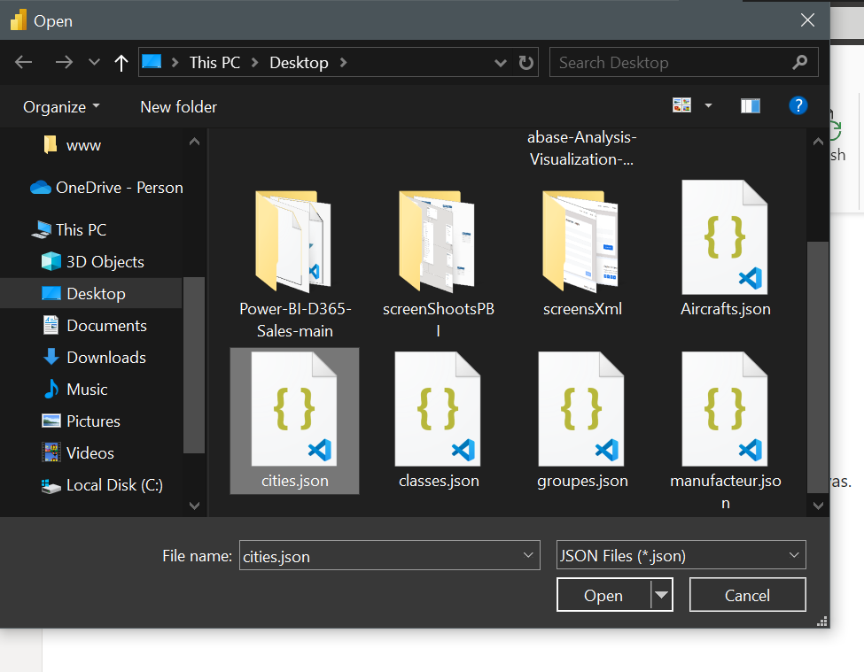
2.1 Chargements des données
2.1.2 Données sous format Json (.json)

Slide 9
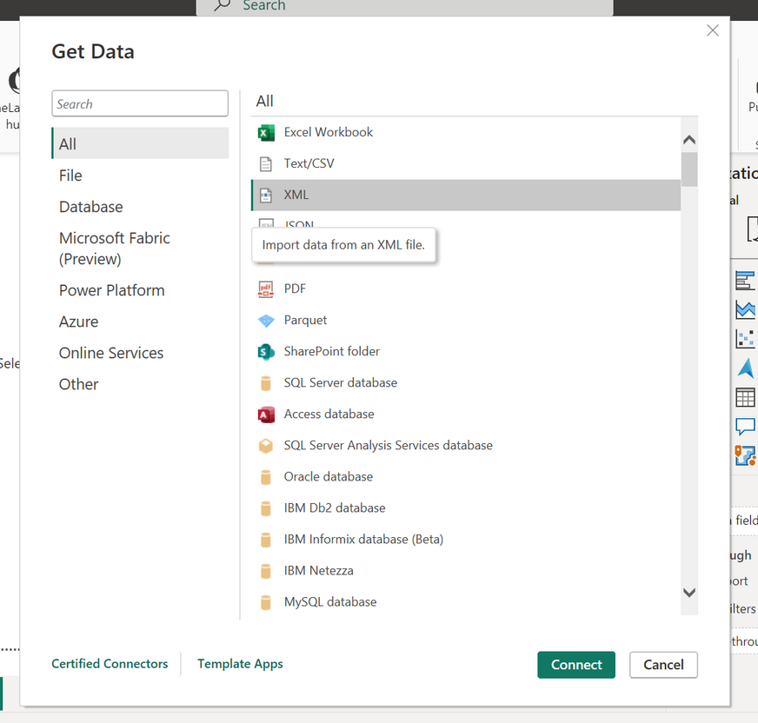
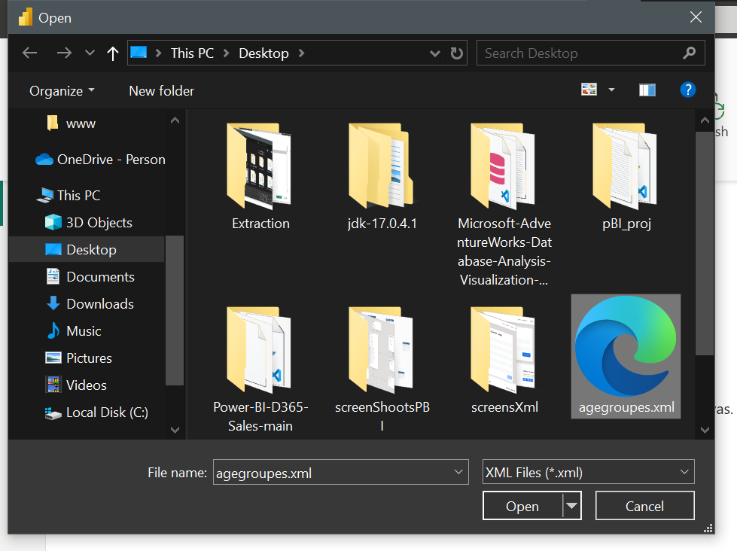
2.1 Chargements des données
2.1.3 Données sous format Xml (.xml)

Slide 10
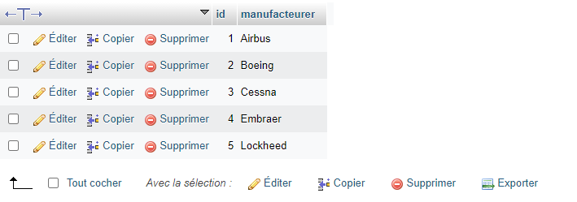
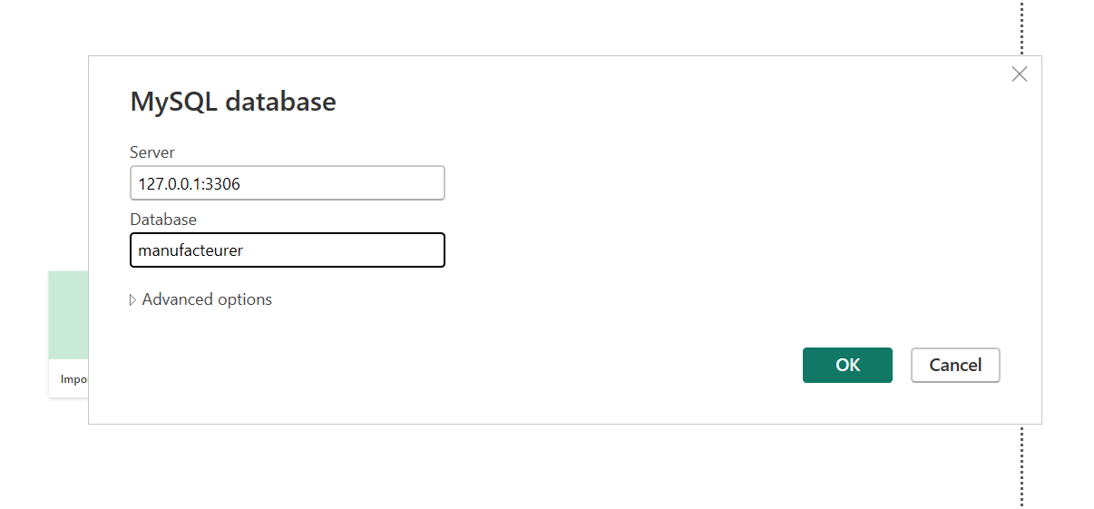
2.1 Chargements des données
2.1.4 Données sousformat Mysql (.sql)

Slide 11
2.1 Chargements des données
2.1.4 Données sousformat Mysql (.sql)

Slide 12
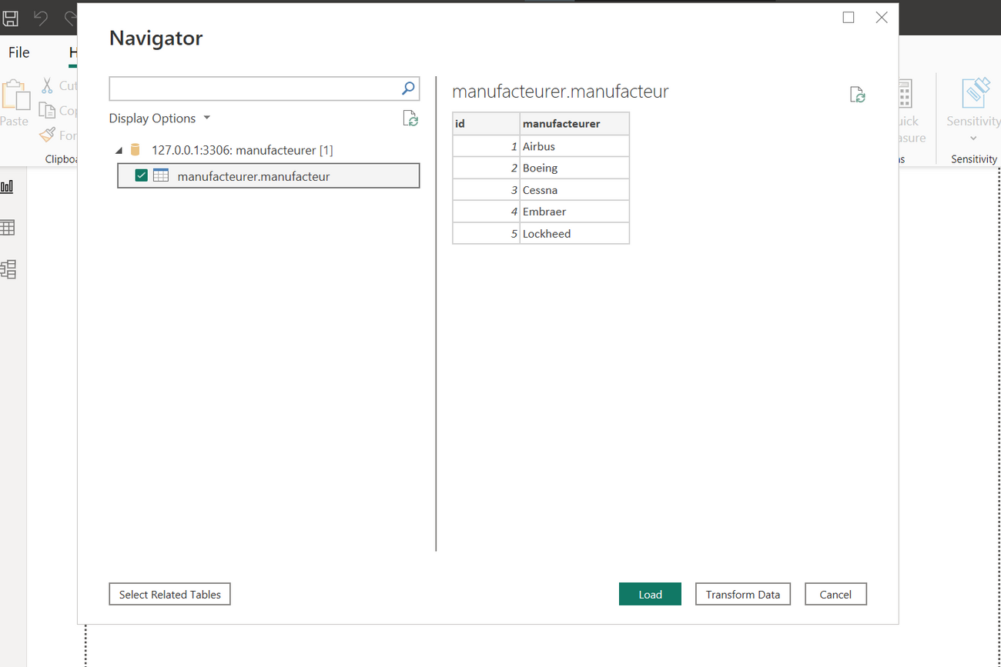
2.1 Chargements des données
2.1.4 Données sousformat Mysql (.sql) -suite

Slide 13
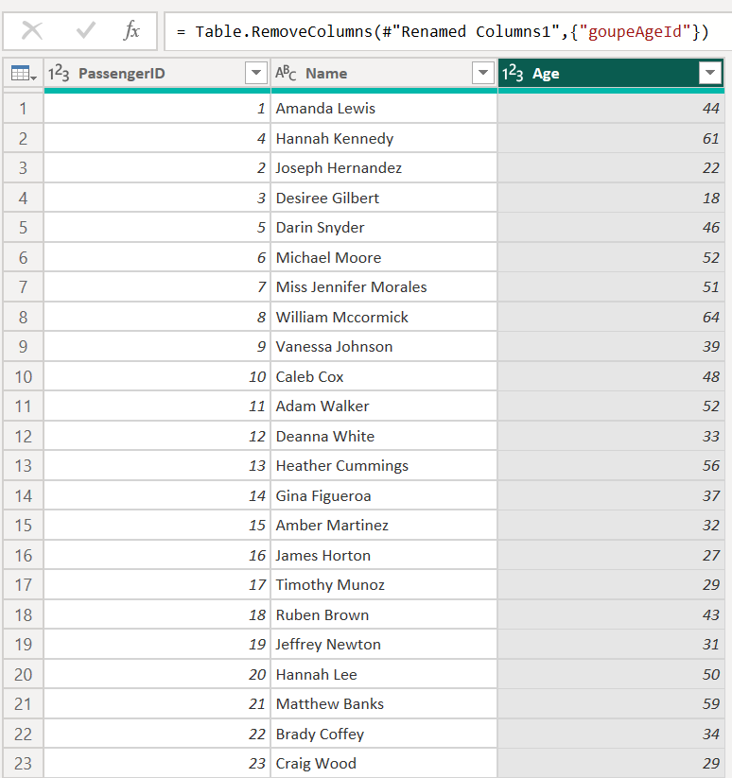
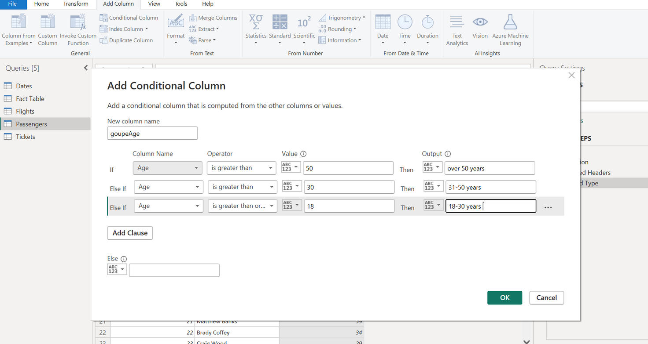
2.2 Transformation des données
2.2.1 Dimension “Groupe Age” de la table “Passergers”

Slide 14
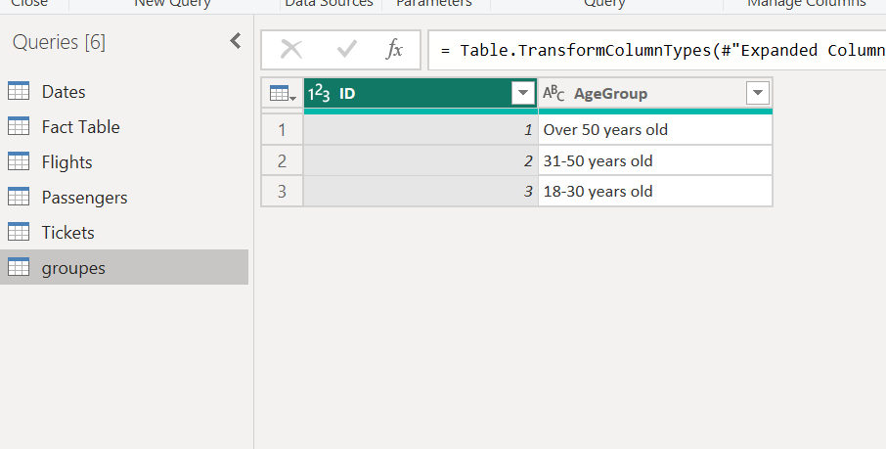
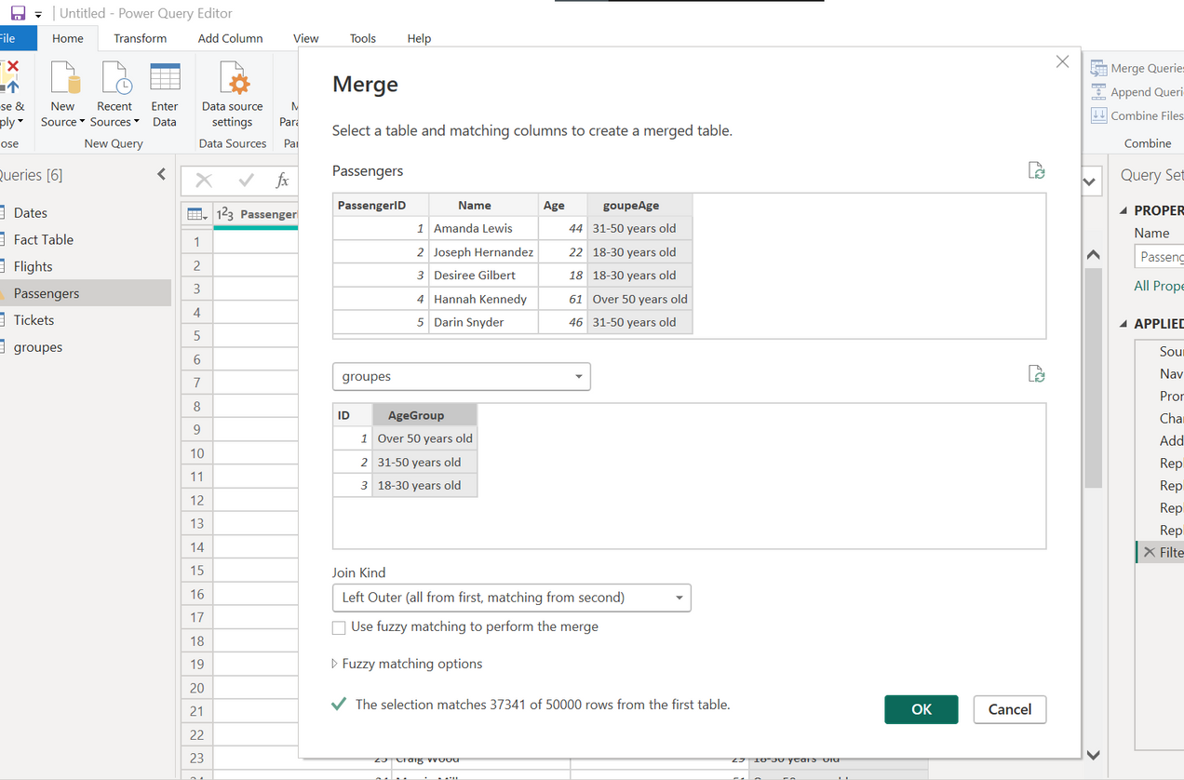
2.2 Transformation des données
2.2.1 Dimension “Groupe Age” de la table “Passergers” - suite

Slide 15
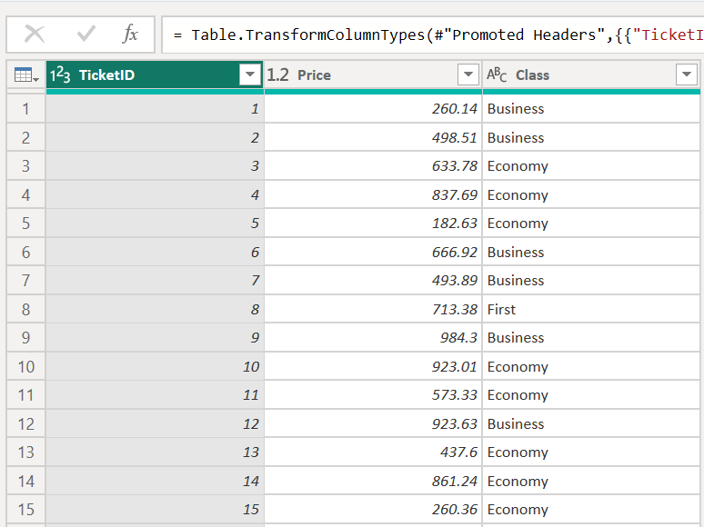
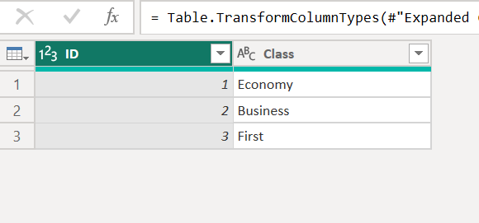
2.2 Transformation des données
2.2.1 Dimension “Classe de Voyage” de la table “Tickets”

Slide 16
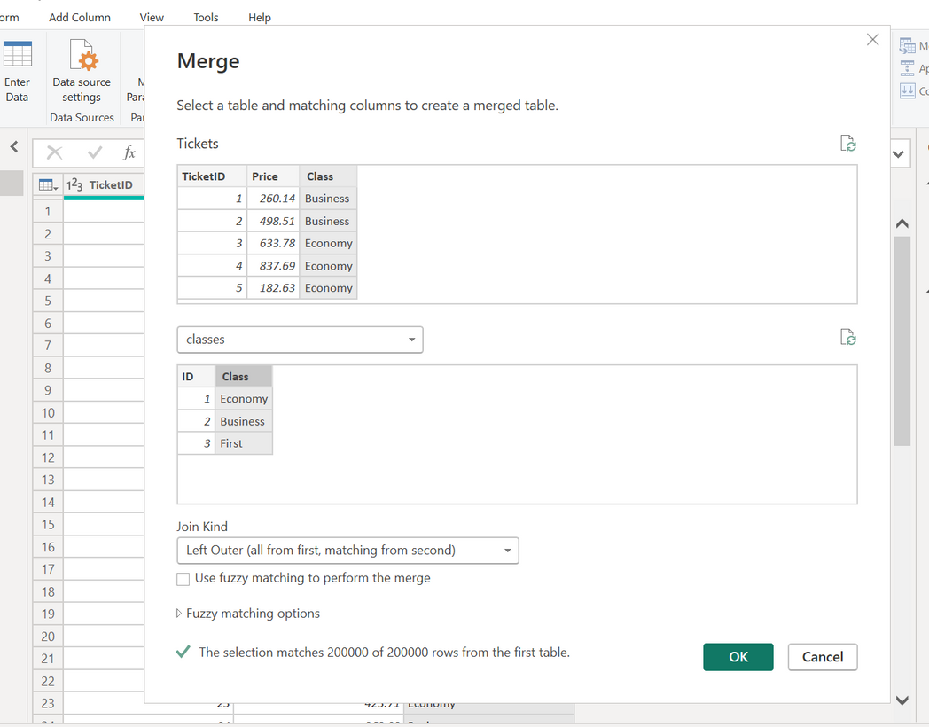
2.2 Transformation des données
2.2.1 Dimension “Classe de Voyage” de la table “Tickets” - suite

Slide 17
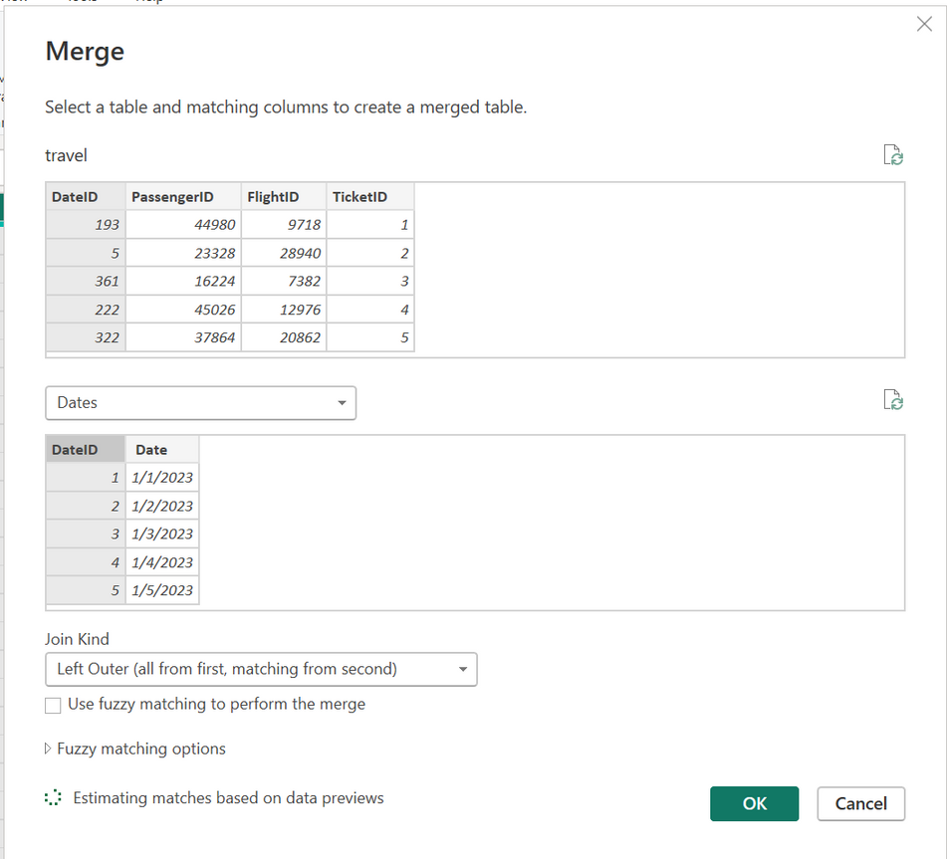
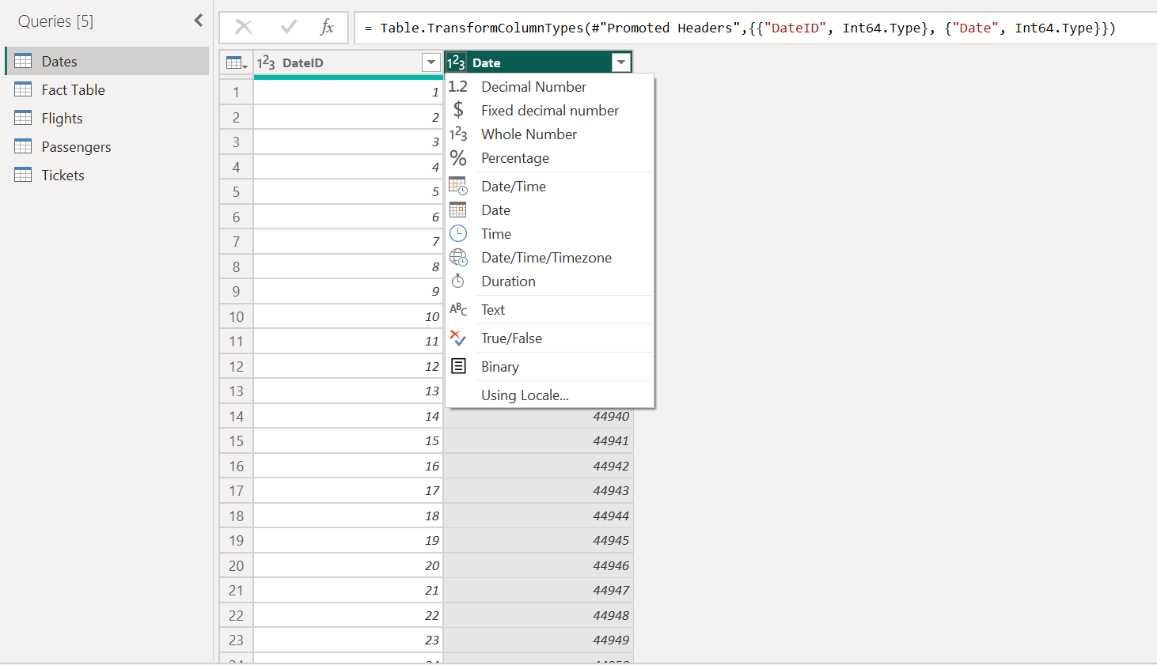
2.2 Transformation des données
2.2.1 Dimensions de la table des faits “Travel”
A) la dimension “Dates”

Slide 18
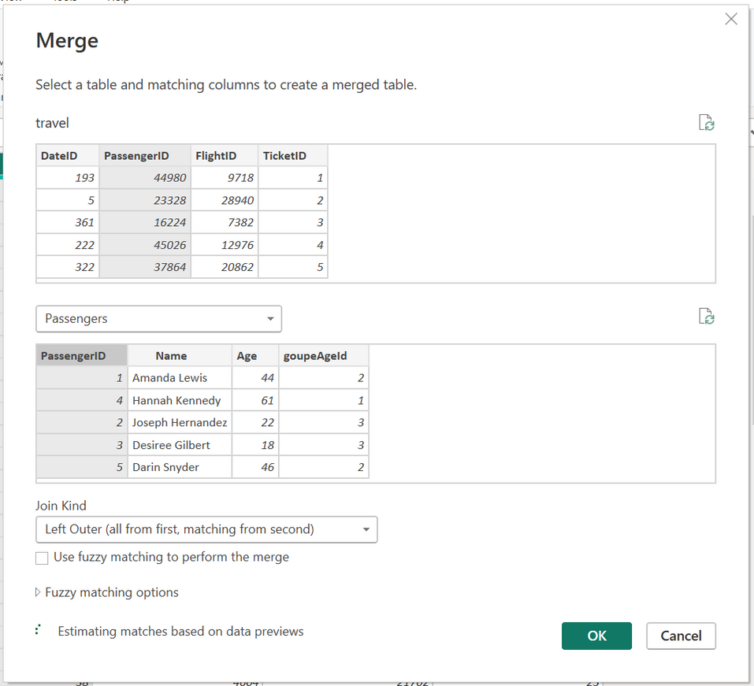
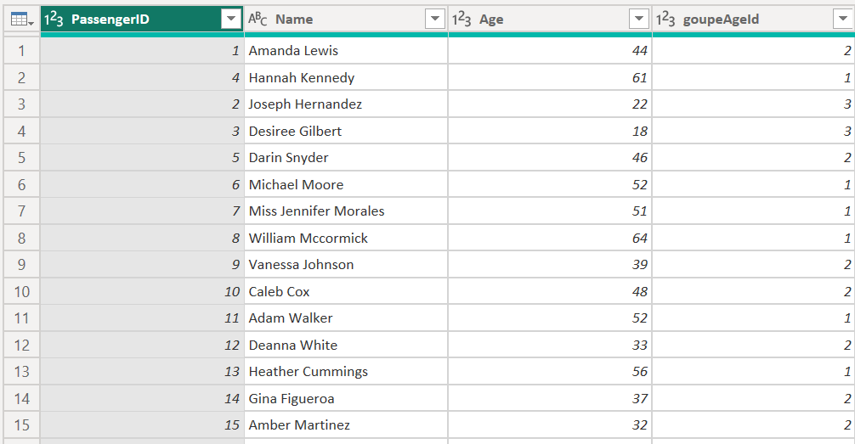
2.2 Transformation des données
2.2.1 Dimensions de la table des faits “Travel”
B) la dimension “Passagers”

Slide 19
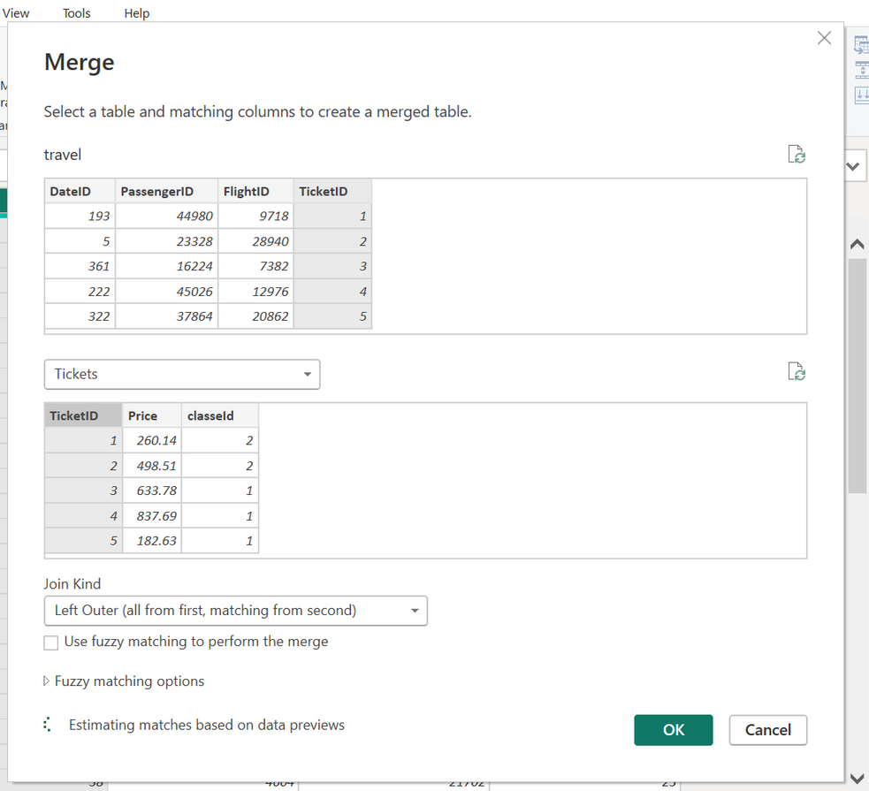
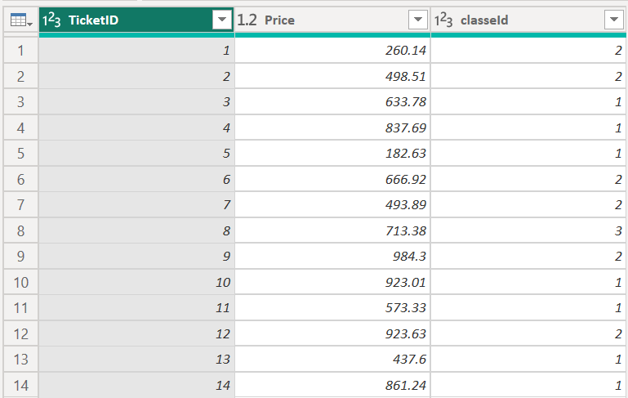
2.2 Transformation des données
2.2.1 Dimensions de la table des faits “Travel”
C) la dimension “Tickets”

Slide 20
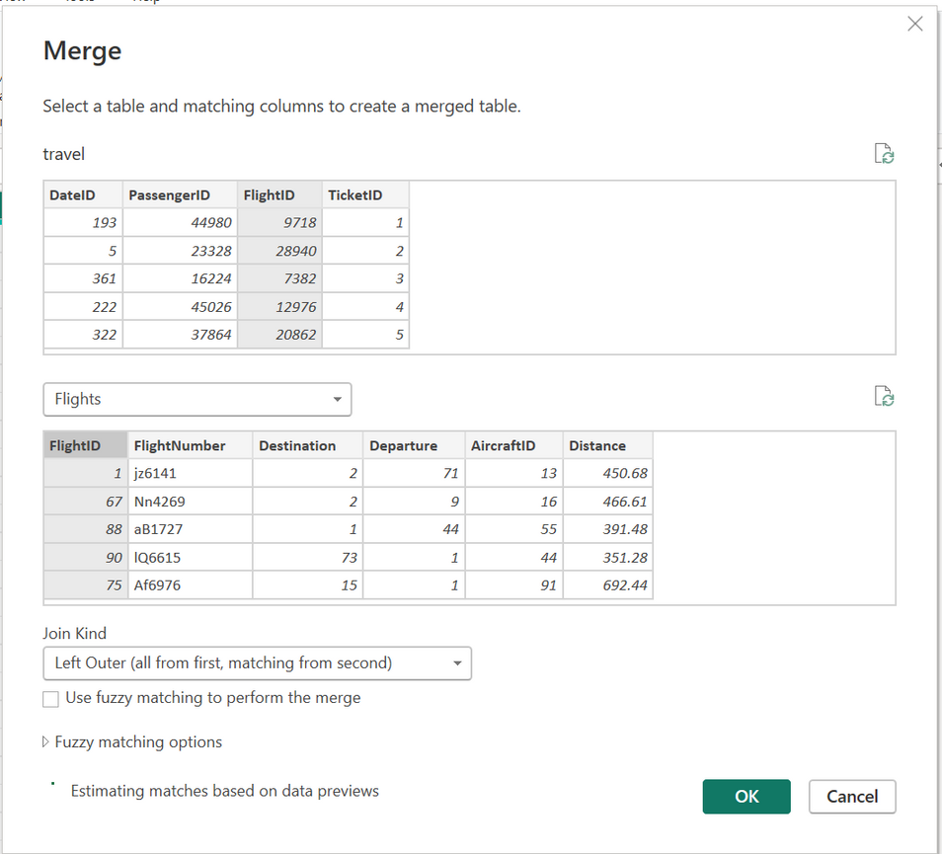
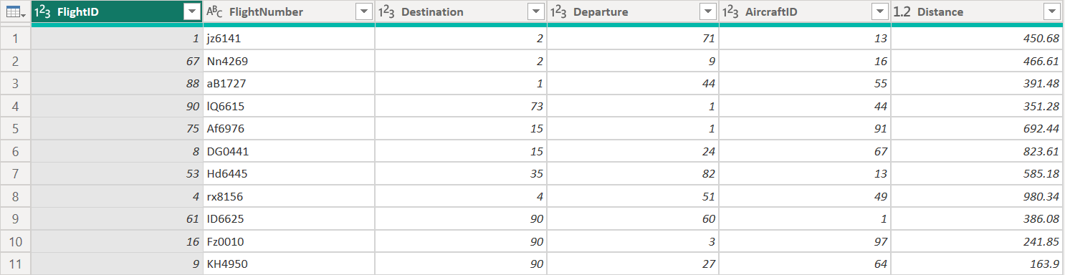
2.2 Transformation des données
2.2.1 Dimensions de la table des faits “Travel”
D) la dimension “Flights”

Slide 21
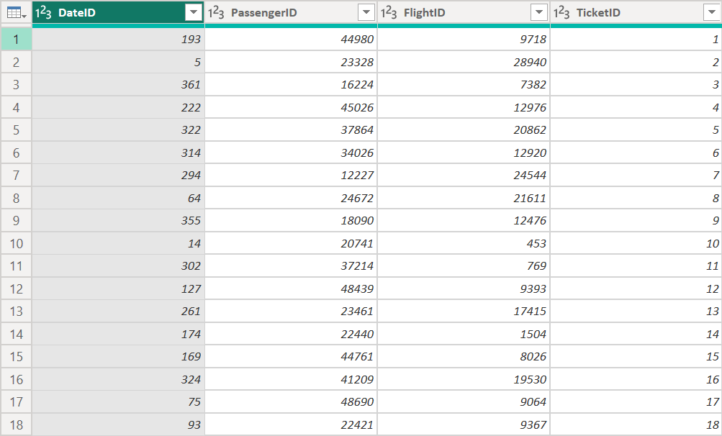
2.2 Transformation des données
2.2.2 la table des faits “Travel” - Résultat

Slide 22


3
Modélisation
Types de schémas & Schéma réalisé

Slide 23
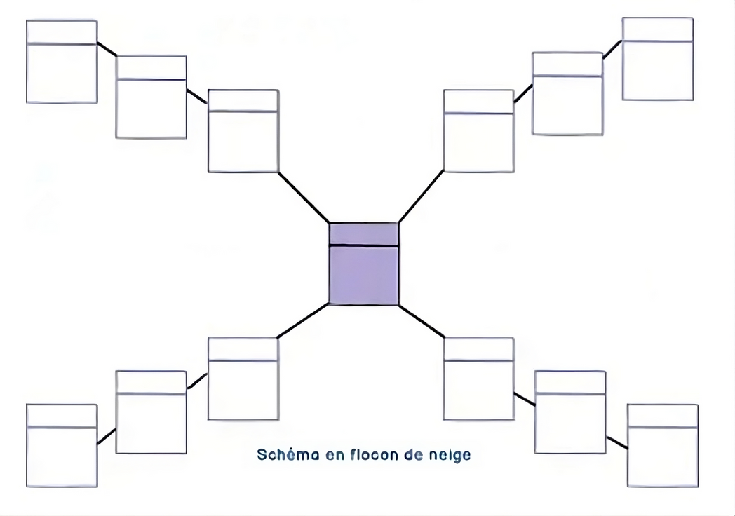

3.1 Types de shémas :
Dans le domaine du datawarehouse, on distingue principalement deux types de schémas :
Shémas en “Étoile”
Shémas en “Flocon de neige”

Slide 24
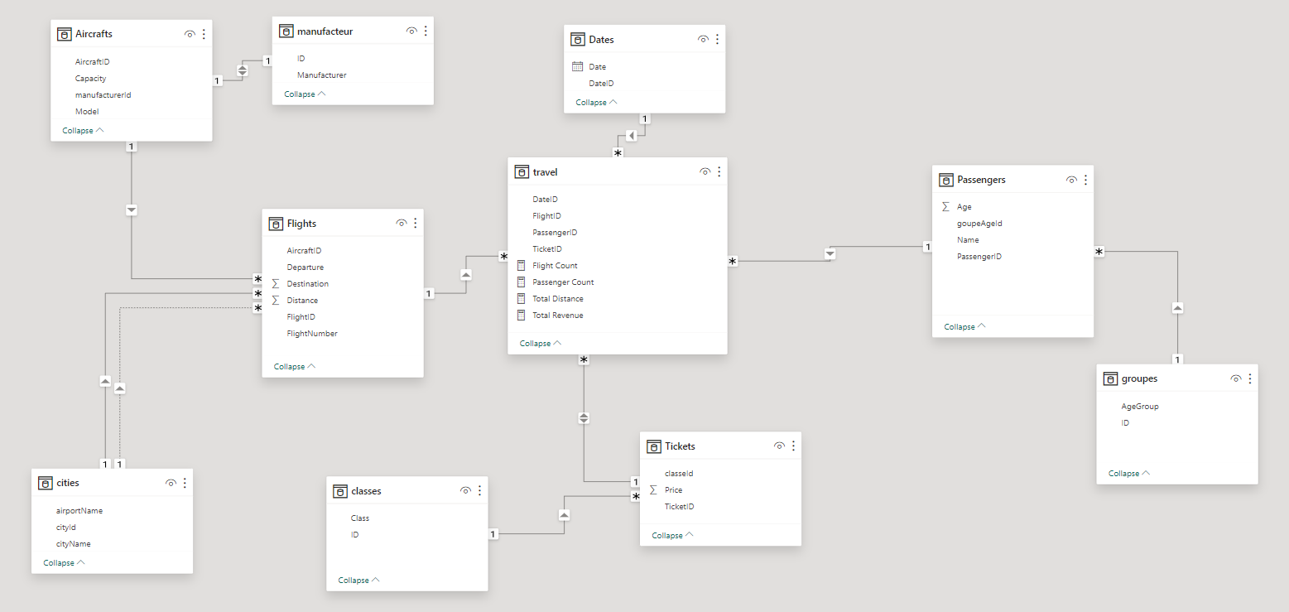
3.2 Shéma réalisé :
On a choisi de travailler en se basant sur un schéma en flocon de neige, le suivant :

Slide 25
4
Démonstration
Outils utilisés & Tableau de bord

Slide 26






4.1 Outils et Technologies utilisées :

Slide 27

4.3 : Tableau de Bord

Slide 28
5
Conclusion

Slide 29
Merci pour votre attention

